Slide 1
Сервис по бронированию гостиниц
Воробьев Виктор 22919/9
GitHub - github.com/Joneks421/3vago

Slide 2
Предметная область
Задача проекта - создать веб-сайт с интегрированной системой онлайн-бронирования номеров, который будет готов к запуску к Новому Году (дата получения заказа XX.07.202X). Этот сайт должен быть легко доступным для всех пользователей, включая незарегистрированных посетителей, которые могут просматривать информацию о доступных гостиницах и их загруженности. Зарегистрированные пользователи получат возможность сохранять адреса гостиниц в личных кабинетах. Администраторы сайта будут изменять информацию о гостиницах и обслуживании. Также должна быть обеспечена надежная система безопасности для защиты личных данных пользователей и проверка актуальности информации о доступных номерах. Сайт должен хранить информацию о 100 тыс. пользователей и обеспечивать одновременное онлайн-обслуживание 10 тыс. посетителей.

Slide 3
Модель жизненного цикла
После сравнения таких моделей, как: Спиральная, Инкрементная, Инкрементная с прототипированием, была выбрана Инкрементная с прототипированием, так как Прототип позволяет уточнить все требования. Мы знаем какой, примерно, должна быть итоговая версия. Уверенность в том, что клиент будет доволен.

Slide 4
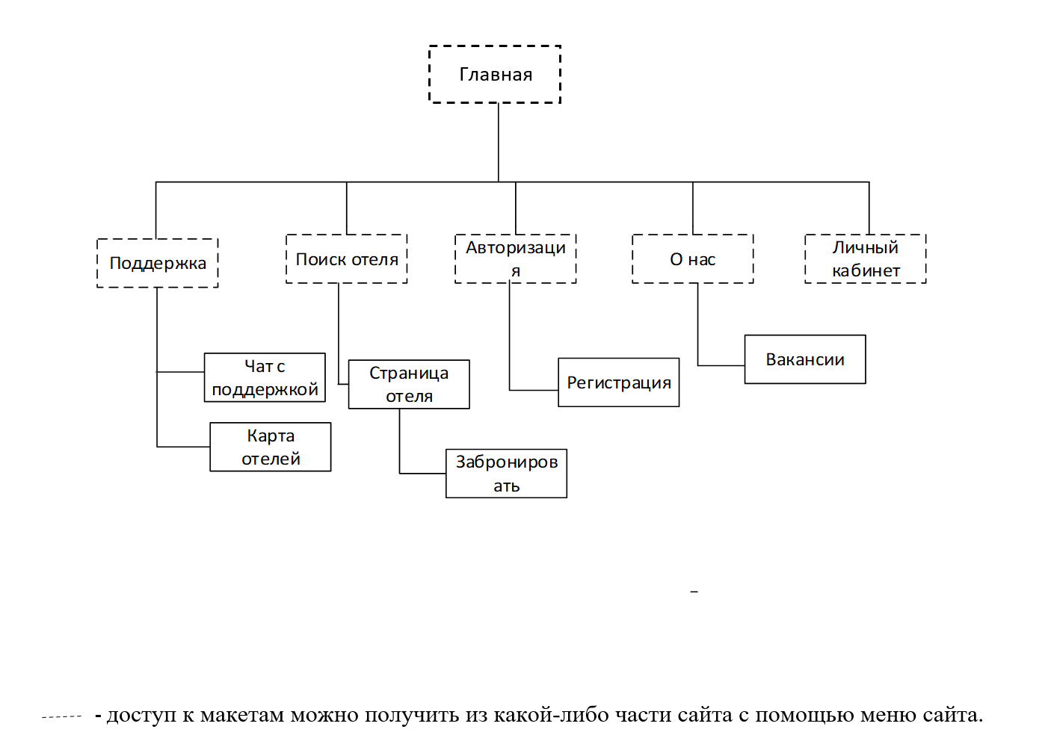
Структура сайта

Slide 5
Сценарий работы
При входе на сайт пользователей попадет на Главную, где он вводит название города и дату поездки и переходит на вкладку выбор отеля, где пользователь может захотеть: Найти отель с определенным рейтингом, ценой, количеством гостей, определенными дополнительными параметрами. Если у клиента будут какие-либо вопросы он может захотеть, перейти на страницу поддержки. Соответственно, весь этот функционал необходимо выложить на одном макете.

Slide 6
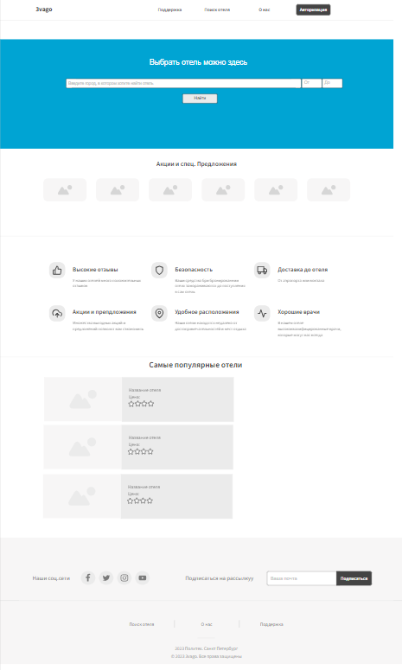
Макет «Главная»
На примере макета страницы «Главная» мы можем увидеть использование такого принципа удобного GUI, как Принцип видимости. Самая популярная функция «Поиск отеля по городу и дате» реализована сразу при входе на сайт, у ней ведет всего один переход, что мало в сравнении с самой непопулярную функцией «Карта отелей», для которой надо сделать 3 перехода.

Slide 7
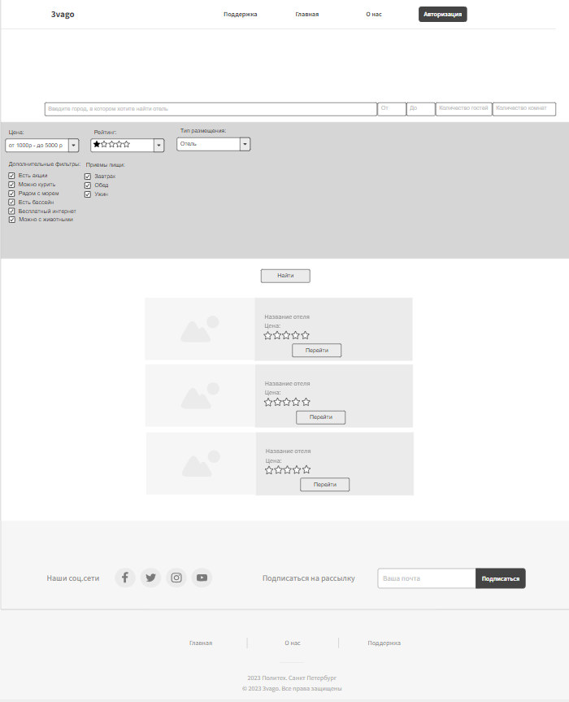
Макет «Поиск отеля»
На примере макета страницы «Поиск отеля» мы можем увидеть использование такого принципа удобного GUI, как Принцип простоты. На странице поиска отеля воссозданы все те функции, которые были описаны в сценарии.

Slide 8
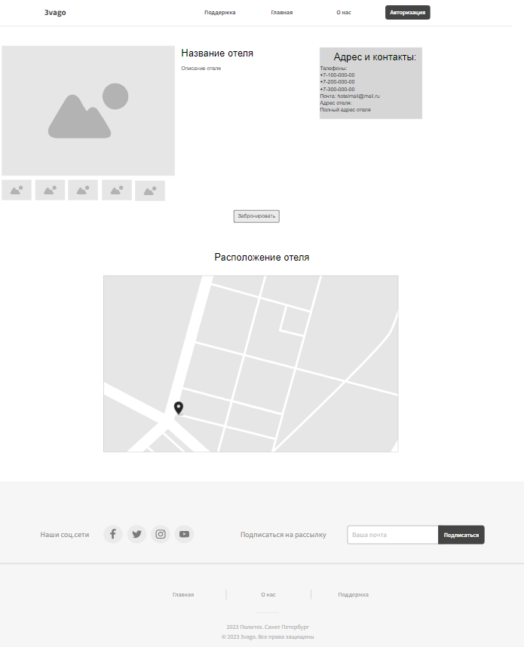
Макет «Страница отеля»
На примере макета страницы «Страница отеля» мы можем увидеть использование такого принципа удобного GUI, как Принцип простоты. На странице отеля все блоки отделены друг от друга. Картинки обладают их собственной областью, адрес выделен в особую область, где располагаются все данные о местоположении, нижняя часть с расположением отеля на карте отделена от верхней с основной информацией. Шапка сайта и подвал также имеют свои границы.

Slide 9
Уровни доступа
На данный момент были спроектированы такие уровни доступа, как:
Видимость для всех - элемент виден всем пользователям.
Доступность для всех - элемент доступен всем пользователям.
Пользователь не авторизировался - элемент виден и доступен только неавторизованным пользователям.
Пользователь авторизировался - элемент виден и доступен только авторизованным пользователям.
Таким образом, можно выделить четыре уровня доступа для элементов интерфейса: два универсальных (видимость и доступность для всех) и два условных (зависящие от статуса авторизации пользователя).

Slide 10
Руководство оператором
В "Руководстве оператора" описаны следующие функциональные возможности и ошибки:
Функциональные возможности:
Поиск и бронирование номеров в отелях.
Регистрация и вход на сайт.
Описанные ошибки:
Город не найден
Отель не найден
Введена неверная дата.

Slide 11
Тест Кейсы
Рассмотрим ключевые оценочные элементы для оценки качества сайта:
Функциональность: Проверка всех функциональных требований.
Удобство использования: Оценка интерфейса и взаимодействия пользователей с сайтом.
Безопасность: Проверка защиты данных и соответствия требованиям безопасности.
Совместимость: Работа сайта в различных браузерах и на разных устройствах.

Slide 12
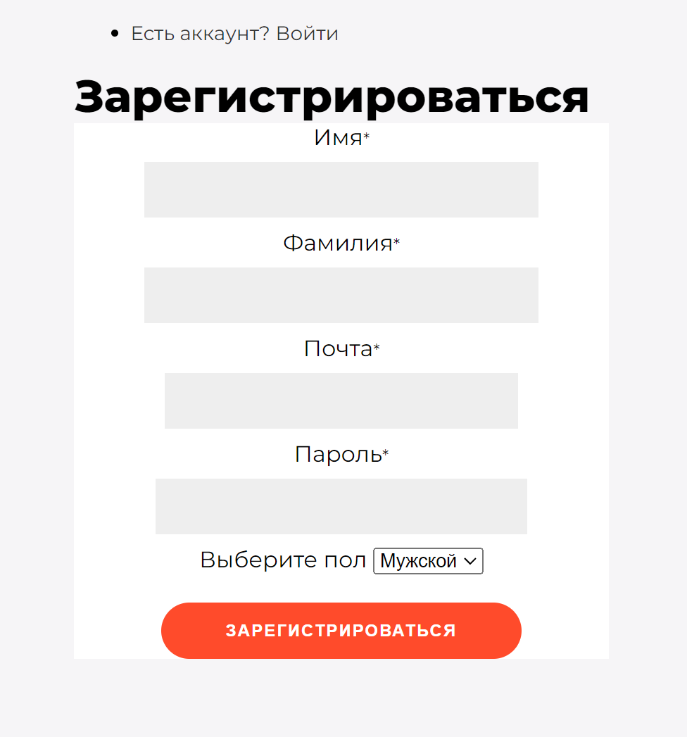
Форма для Тест Кейсов

Slide 13
Вид и методы тестирования
При тестировании использовался Функциональный вид тестирования.
При тестировании использовались такие методы, как:
Эквивалентное разделение
Анализ Граничных Значений
Предугадывание ошибки
Причина / Следствие

Slide 14
Тестовое покрытие
Тестовое покрытие можно посчитать по формуле: (29/36)*100% = 80%

Slide 15
Вывод
Работа по предметной области закончена на 90%, в дальнейшем планируется рассмотреть больше ошибок в Руководстве Оператором и разработать прототип сайта. Особенно мне удалось проработать ТестКейсы.

Slide 16
Сервис по бронированию гостиниц
Воробьев Виктор 22919/9
GitHub - github.com/Joneks421/3vago

